Slide 1

Julius
Napoleon IT «Android & iOS» Development
Фролов Александр

Slide 2
Использование
1
Ведение заметок и задач
2
Просмотр новостей
3
Поиск мест досуга

Slide 3

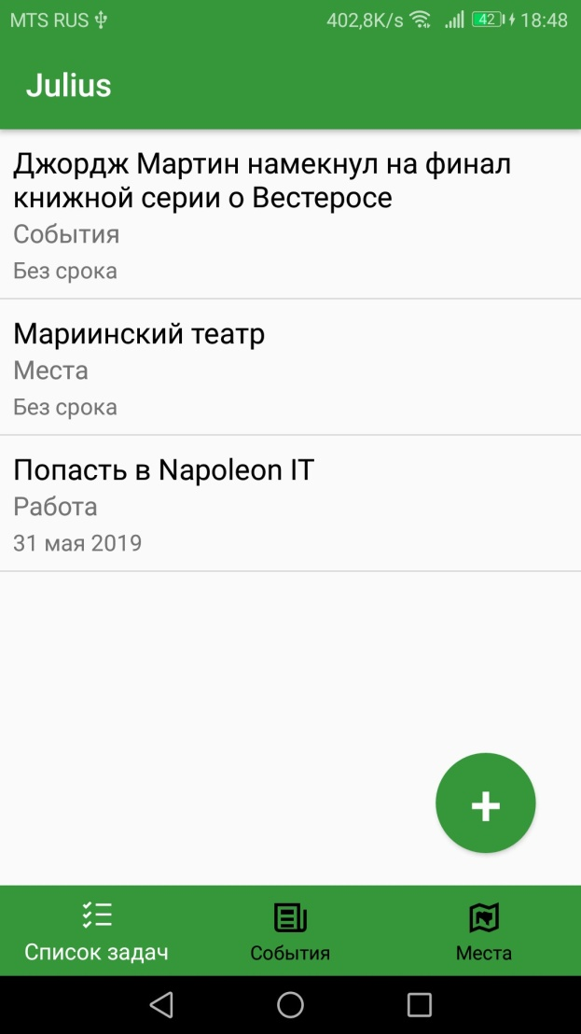
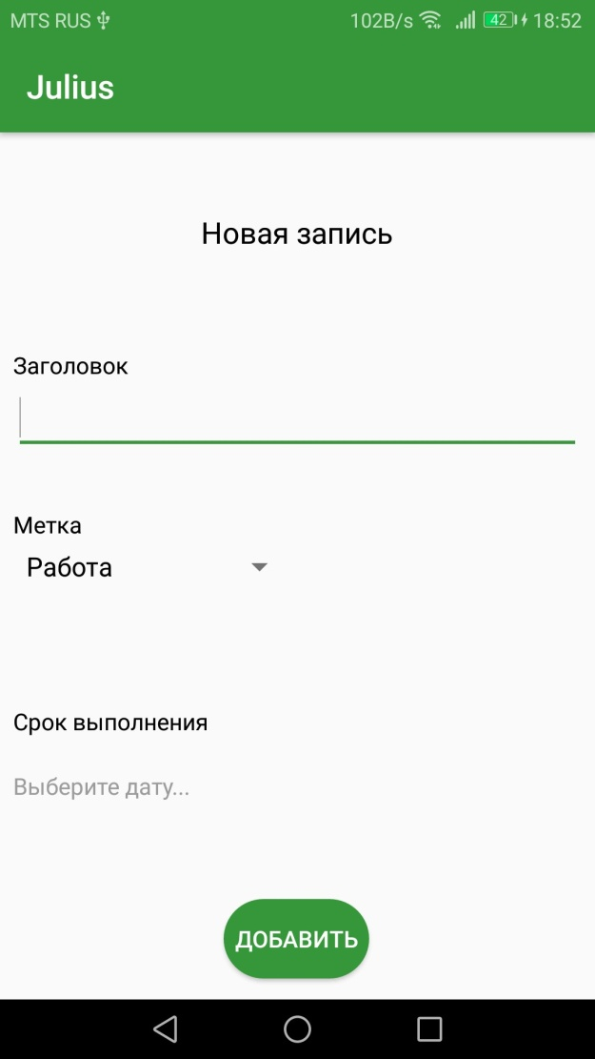
Ведение заметок

Slide 4
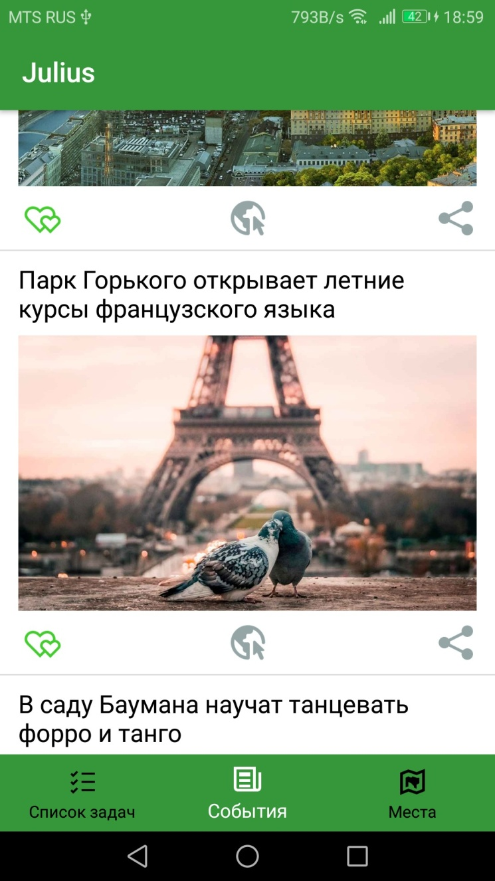
Просмотр новостей

Slide 5
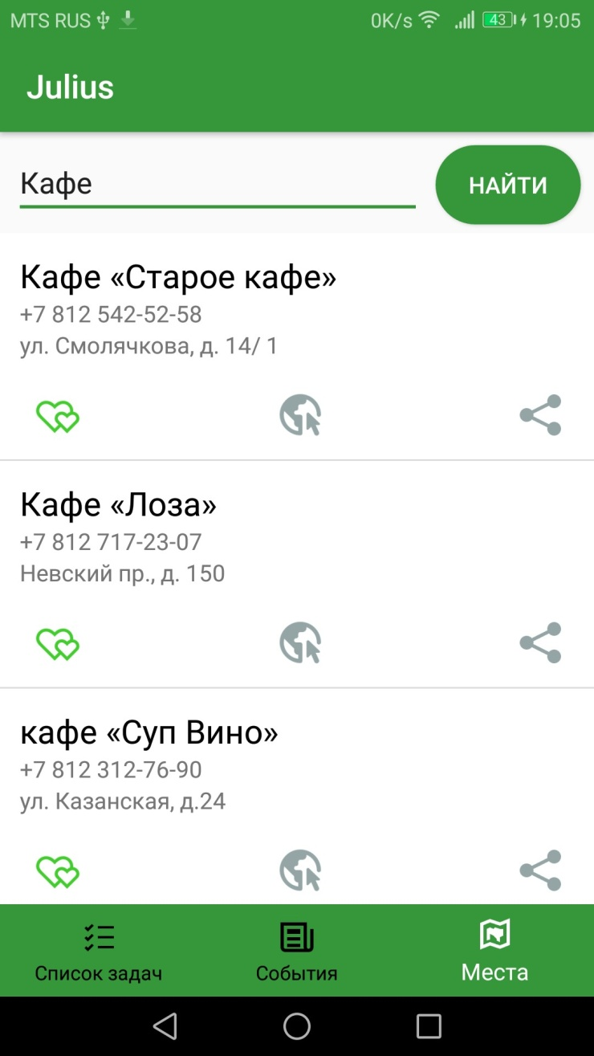
Поиск мест

Slide 6
Внимание!
Внимание!

Slide 7

Спасибо за внимание!

